Slide 1
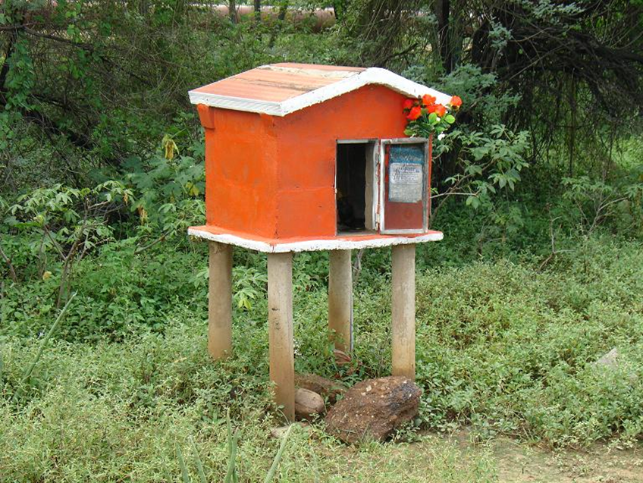
Antropo-Semióticas de la muerte:
Mitos, ritos y símbolos
José Enrique Finol
Universidad del Zulia – Venezuela
joseenriquefinol@gmail.com www.joseenriquefinol.com

Slide 2

“De la Melanesia a Madagascar, de Nigeria a Colombia, cada pueblo teme, alimenta, utiliza a sus difuntos; mantiene trato con ellos; les atribuye un papel positivo en la vida, los soportan como parásitos, los acogen como huéspedes más o menos deseables, les confieren necesidades, intenciones, poderes.”
Paul Valéry, Prefacio Creencias sobre los muertos, de James Frazer.
«Les hommes en général croient que leur existence consciente ne prend pas fin avec la mort, mais qu'elle subsiste pendant une durée indéterminée ou infinie après que la frêle enveloppe corporelle qui l'avait logée un moment a été réduite en poussière».
James Frazer. La crainte des Morts dans les religions primitives (1935).

Slide 3

Introducción
Si ciertamente la muerte y la vida aparecen a menudo como separadas por fronteras infranqueables, no es menos cierto que el hombre, a lo largo de su tránsito por el mundo, ha construido, desarrollado y practicado numerosos recursos simbólicos para franquear esas fronteras en las dos direcciones: de la vida a la muerte y de esta a la vida.
De modo, pues, que es imposible analizar e interpretar los fenómenos culturales y sociales propios de la vida sin tener como referente los de la muerte.
A la inversa, los universos simbólicos propios de las culturas de la muerte deben examinarse en el tránsito fluido, en la interacción dinámica entre esos extremos reales y conceptuales, cuyos escenarios intermedios son tan ricos y variados como los extremos mismos.

Slide 4
- Para comprender las prácticas (ritos) y creencias (mitos) relacionadas con la muerte debemos desarrollar una visión interdisciplinaria, donde la Semiótica se dé la mano con la Antropología, la Sociología, la Geografía y la Historia.
- Así, la visión de los complejos procesos de significación que se articulan en torno a ese fenómeno serían más accesibles y más inteligibles.
- En estos tiempos de pandemia, entierros y funerales a menudo han sido eliminados, lo que origina complejos procesos psicológicos, sociales y culturales que deben resolverse simbólicamente.

Slide 5
Los universos funerarios
La visión interdisciplinaria al mismo tiempo que aprovecha las experiencias de otras disciplinas, también las convoca a integrar en un terreno común nuevas formas de abordar de modo heurísticamentemás más rentable las diversas prácticas que constituyen los universos funerarios.
En nuestros tiempos, cuando las prácticas funerarias proliferan en los medios digitales, donde se forjan nuevas ritualidades y mitologías, observamos que ellas extienden los límites de lo que hasta ahora se consideraba como parte del sistema funerario. Como veremos, hoy las nuevas prácticas funerarias sufren de un proceso sostenido de espectacularización.

Slide 6
Universos funerarios: el ciclo de la vida-muerte
Concepción Nacimiento Morir “Nueva vida”
Ritualización Ritos de paso Ritos funerarios Ritos de duelo
Vida Intrauterina
Desarrollo de la Vida
Muerte
Después de la muerte

Slide 7
La muerte como fenómeno cultural
El fenómeno de la muerte, los rituales asociados con ella, los mitos y las creencias que lo rodean son extensos, complejos y en permanente cambio.
Se trata de un fenómeno que sobrepasa lo meramente biológico para convertirse en un proceso cultural de enormes implicaciones religiosas, filosóficas, antropológicas, sociológicas y semióticas.
Cuando investigamos el ritual de visita a los cementerios encontramos que con él se intenta “negar la muerte porque de esa manera se afirma la vida y, afirmando la vida, se toma el control sobre las circunstancias adversas, sobre el azar y la nada”. (Finol y Fernández, 1997:217)

Slide 8
El culto a los muertos
- El culto a los muertos es una de las más antiguas prácticas de las culturas humanas, expresadas en rituales y creencias míticas.
- En su deseo de preservar la vida y vencer la muerte, desde sus orígenes los seres humanos desarrollaron sistemas simbólicos –mitos y ritos, oraciones y advocaciones, objetos y representaciones– que permitieran a los vivos comunicarse con sus antepasados.
De allí se deriva la necesidad de no perder definitivamente el cuerpo, lo que ha originado prácticas como:
Embalsamar → Enterrar → Cremar → Congelar → Ingerir
Otra forma de “conservar” el cuerpo es la fragmentación.
Notes:
Endocanibalismo y exocanibalismo. Los Yanomami.

Slide 9
Las concepciones de la muerte en el mundo occidental
Las diferentes sociedades han desarrollado diversas concepciones sobre la muerte. Ariés resume lo que él denomina el modelo predominante en la concepción occidental de la muerte:
1. Se asume como un acontecimiento social y no individual.
2. Ha sido ritualizada para hacerla formar parte de lo cultural.
3. Se concibe como un tránsito, no un fin definitivo.
4. Se asocia con lo malo: el sufrimiento, el dolor, la mala suerte, etc.
También la muerte se concibe como un viaje. Ej. El viaje a Jepira.

Slide 10
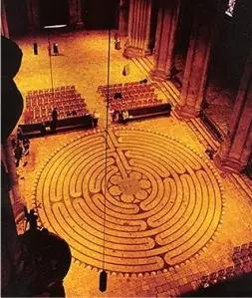
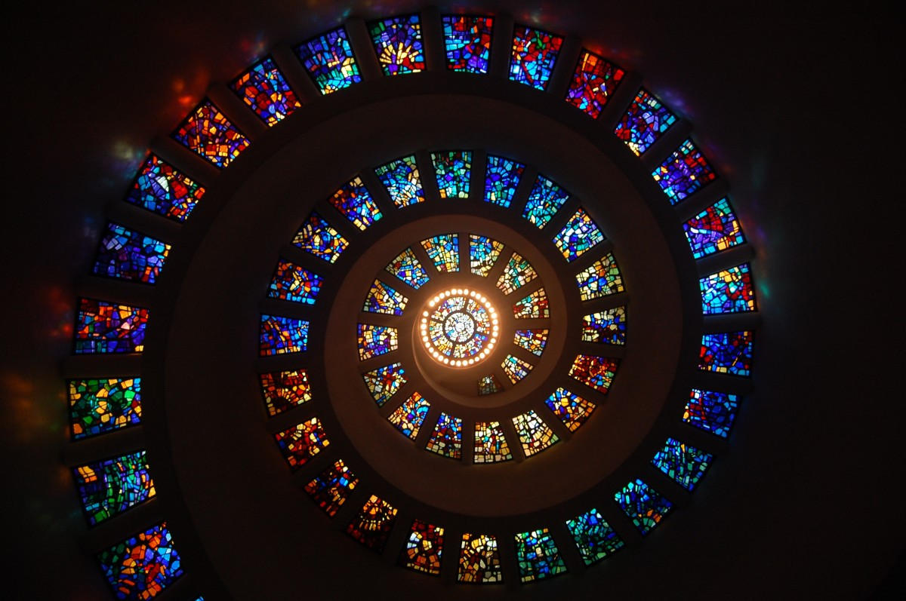
La muerte y el morir: el dominio de los símbolos
Un símbolo es un tipo especial de signo que se caracteriza por:
- Su densidad semiótica
- Su resistencia al cambio semántico
- Su vinculación con una fuerte tradición
- Su papel en la creación de memoria densa
- Significado abstracto
Su materia significante puede ser de diverso tipo, pero su significado es siempre conceptual, abstracto. Para Eco “El símbolo es un signo cuyo significado desborda al significante” (2016).
Notes:
Espiral: fuerza centrípeta o centrífuga.

Slide 11
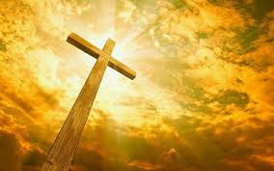
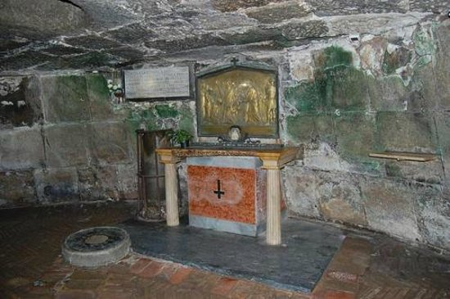
Los símbolos: la cruz y la cruz invertida
- Pero a pesar de su resistencia y durabilidad, los símbolos, como todo objeto cultural, están sujetos al cambio.
- Uno de los símbolos cuyo cambio transformó buena parte del mundo es la cruz que originariamente era un emblema de /muerte/ y que Jesucristo con su sacrificio transformó en símbolo de /vida/.
- Paradójicamente, en la cruz coexisten la idea de la muerte y de la vida, pero el sacrificio de Jesucristo hace predominar la segunda.

Slide 12
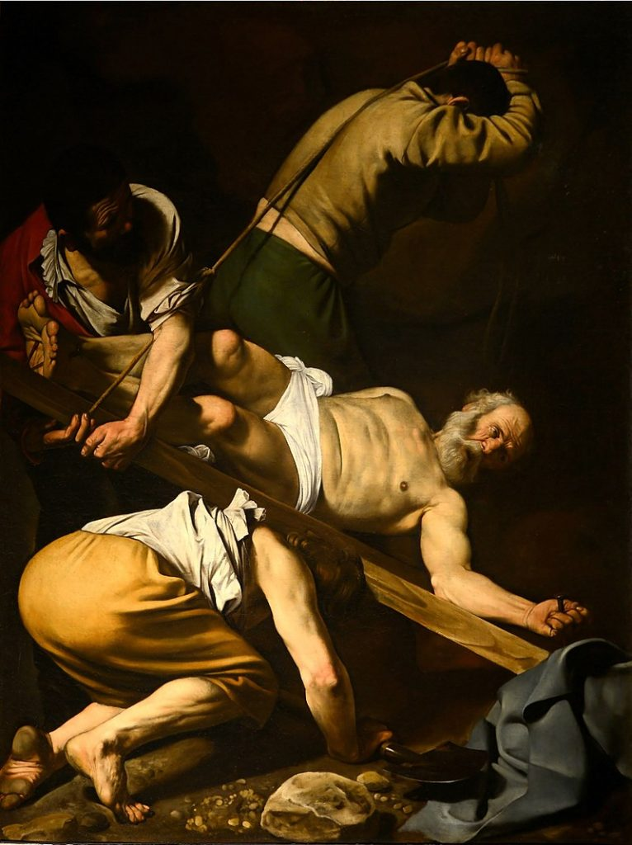
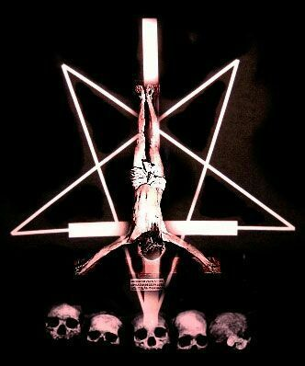
La cruz invertida
- Como en el caso de Jesucristo y la cruz, la misma operación semiótica de inversión se aplica en la llamada cruz invertida que San Pedro marcó con el significado de /humildad/.
- Sin embargo, en algunas sectas satánicas la cruz invertida es un símbolo diabólico usado en las llamadas Misas Negras.
Caravaggio «La crucifixión de San Pedro» (1601).
https://aminoapps.com/
Notes:
El bebé de Rosemary (1968). Director Román Polanski.

Slide 13
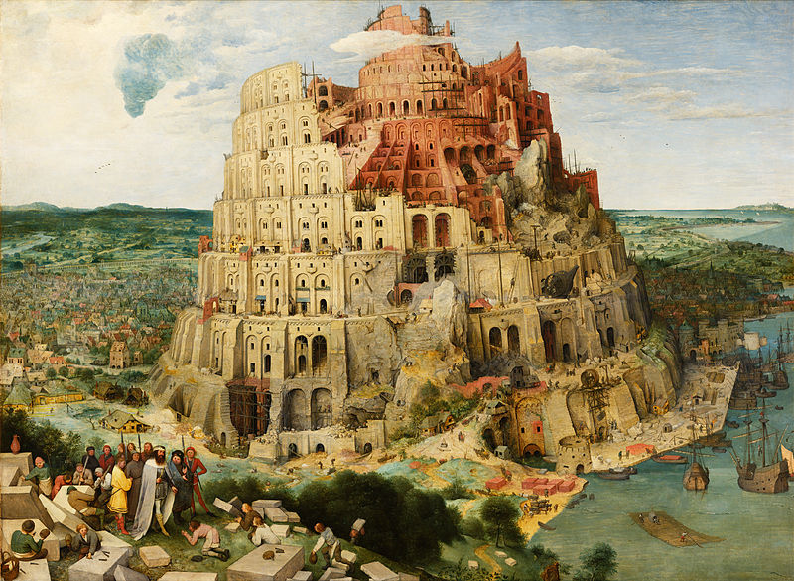
La muerte y el morir: el dominio de los mitos
- Un mito es una estructura narrativa tradicional que explica de forma simbólica los orígenes de fenómenos naturales, sociales y culturales.
- Jung los considera arquetipos: patrones arcaicos universales.
- Lévi-Strauss los considera estructuras ahistóricas. Ejemplos:
- El mito de la torre de Babel
- El mito inca de la creación del mundo (Viracocha)
Pieter Bruegel the Elder - The Tower of Babel (1563)
Notes:
El dios andino Viracocha dio origen a un universo sin luz habitado por gigantes que lo desobedecieron. Esto motivó a Viracocha a crear lluvias torrenciales hasta ver a la tierra sumergida.
MITO INCA DE LA CREACIÓN DEL MUNDO: Viracocha decidió crear esta vez seres semejantes a él, y así fue como nacieron los seres humanos. Luego trajo la luz –mediante la creación de la luna, el sol y las estrellas

Slide 14
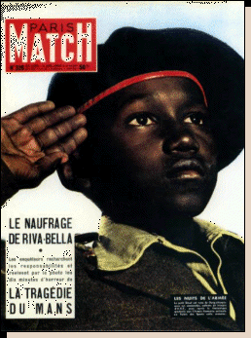
Las nuevas formas del mito
- Para algunos autores hoy los mitos han desaparecido, pues serían parte de culturas antiguas y de sociedades indígenas; vestigios del pasado.
En nuestra opinión, los mitos perviven en nuestras sociedades marcadas por la τέχνη, solo que se han transformado, han perdido o reducido su carácter narrativo pero permanecen por los valores que proponen.
En “El mito hoy” Barthes dice: “France is a great Empire, that all her sons, without any color discrimination, faithfully serve under her flag, and that there is no better answer to the detractors of an alleged colonialism than the zeal shown by this Negro in serving his so-called oppressors.”

Slide 15

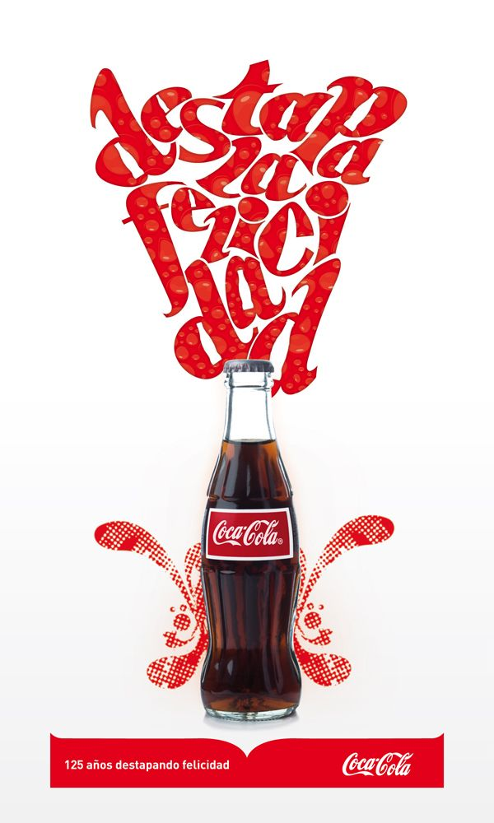
Publicidad y mito: la ingeniería semiótica
- Pero la gran máquina mítica de nuestro tiempo es la publicidad, un conjunto de estrategias de ingeniería semiótica, multimodal y multicanal, que nos conduce a creer y a consumir mitos.
- Esa ingeniería semiótica es capaz de asociar una botella de Coca Cola con la felicidad. Así la botella deviene símbolo, la felicidad es un valor mítico y el consumo se ritualiza.
Foto tomada de https://neuromarketing.la/2018/11/neuromarketing-en-panama-y-publicidad-subliminal/

Slide 16
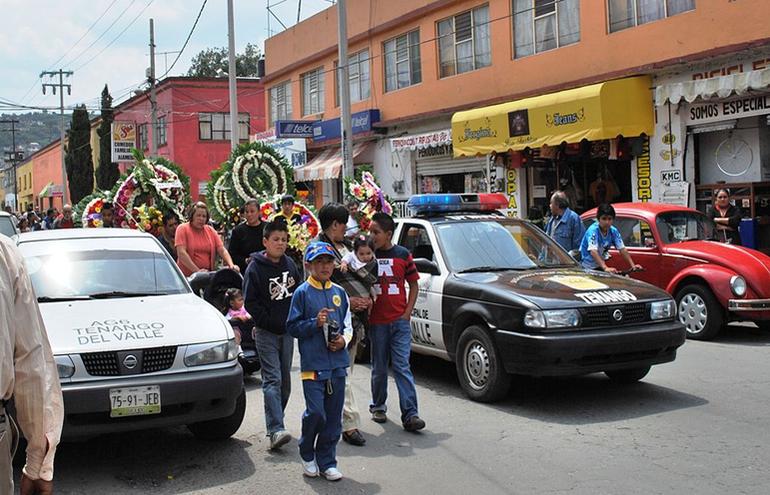
La muerte y el morir: los ritos funerarios
“Un rito es un conjunto codificado de acciones simbólicas, articuladas en un espacio y un tiempo específicos, con un soporte corporal, que expresa valores y creencias de un grupo o comunidad, y cuyo propósito es crear o reforzar el sentido de identidad y pertenencia y renovar la cohesión y solidaridad social”. (Finol, 2009: 55)
Cortejo fúnebre en México. Autor: Thelmadatter. https://es.wikipedia.org/wiki/Cortejo_f%C3%BAnebre

Slide 17
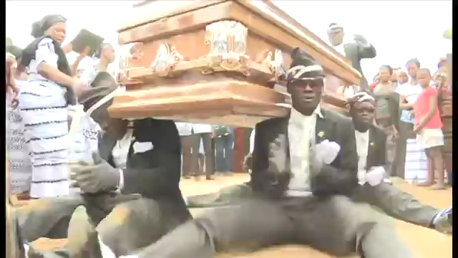
La transformación de los ritos funerarios
- Como se ve en este ejemplo, los ritos funerarios, a pesar de su resistencia al cambio, son objeto de transformaciones enmarcadas en procesos culturales de cada comunidad.
- Hoy algunos ritos funerarios –velorio, cortejo fúnebre, entierro- han perdido sus viejas características: solemnidad, silencio, lentitud de movimientos, etc.
Notes:
Ghana

Slide 18
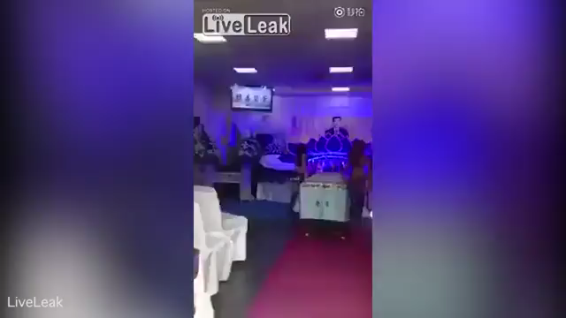
Ritos funerarios, música y baile
- La música y el baile, prácticas simbólicas tradicionalmente excluidas de los ritos velatorios occidentales, son aceptadas en otras culturas.
- En Taiwán, por ejemplo, se contratan strip dancers en algunos velorios (Mosquera 2014).

Slide 19
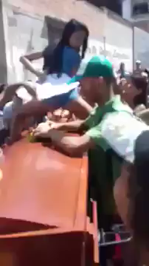
- También en algunas micro-culturas delincuenciales en América Latina se utilizan música y bailes para despedir a un muerto, tal como se observa en este video tomado en Caracas durante el velorio de un delincuente asesinado por la policía. Aquí el velorio es una fiesta, con el reggaetón “Tumba la casa”, de Alexio “La Bestia”.
- ¿Qué significan estas nuevas formas rituales? ¿Qué nos dicen sobre las micro-culturas que las practican?

Slide 20
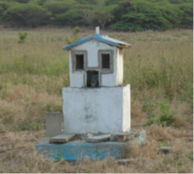
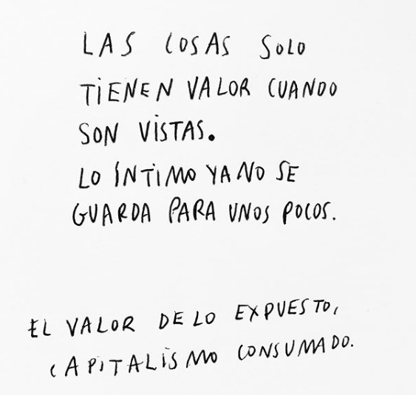
Espectacularización de la muerte
- Estos tres ejemplos de ritos funerarios son expresión de lo que llamo una espectacularización de la muerte.
- Este fenómeno ya había afectado también a las muertes por suicidio, un acto que originalmente se caracterizaba por practicarse en la intimidad, la reclusión y la vergüenza, y que hoy a menudo se practica en sitios públicos.
Tomado de Fuerte Letra http://fuerteletra.com/mercantilizacion-y-espectacularizacion-de-nuestra-existencia/
Notes:
Torre Eiffel: más de 400 suicidios. Puente Golden Gate en San Francisco: 1.500 suicidios. Puente de Nankin: 2000 suicidios.

Slide 21
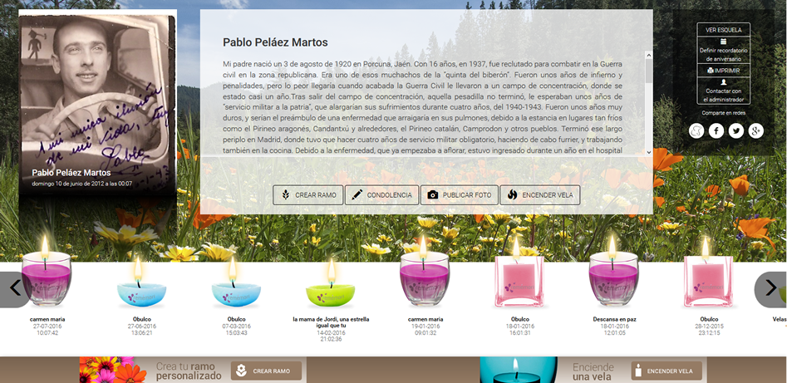
Internet y los nuevos ritos funerarios: obituarios y velorios
Desde hace unos diez años han surgido varios tipos de ritos funerarios en Internet. Uno de ellos es el servicio de obituarios, esquelas y homenajes.
Otro es el servicio de velorios.
Esquela funeraria tomada de https://www.rememori.com/

Slide 22
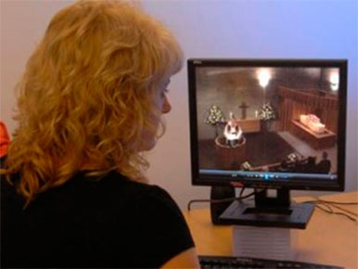
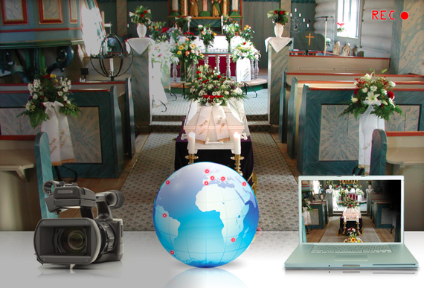
Velorios en internet…
- Gracias a Internet familiares, amigos y compañeros de la persona fallecida pueden “asistir” al velorio, dejar notas de condolencia en libros virtuales, enviar flores, comprar el video de la ceremonia.
- La pandemia ha potenciado este tipo de servicio funerario.
- Este nueva práctica ritual digital transforma el espacio funerario tradicional basado en la co-presencia y lo convierte en espacio virtual basado en la hetero-presencia.
Foto tomada de redfuneraria.com
Foto tomada de The Atlantic.com

Slide 23
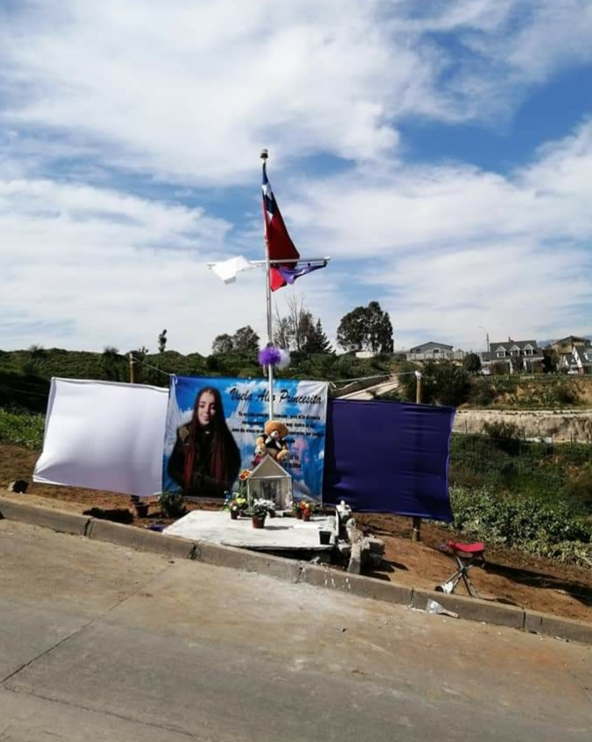
Símbolos, culto y protesta social
- Cenotafio de Ambar Cornejo, una joven de 16 años, asesinada por su padrastro en Chile el 29 de julio de 2020. Los vecinos colocaron el cenotafio frente a la casa de su asesino, en Valparaíso.
- Se trata de un uso novedoso de un cenotafio en el cual el espacio de culto se utiliza también como lugar de protesta social, reclamo de justicia y solidaridad.
https://www.meganoticias.cl/nacional/312759-animita-ambar-cornejo-villa-alemana-casa-hugo-bustamante-fotos-jdx14.html

Slide 24
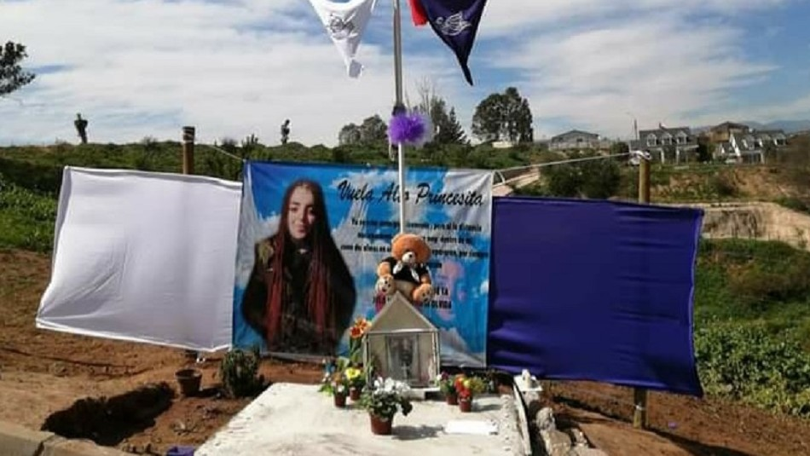
- Este uso de símbolos funerarios como el cenotafio con carácter político –social, solidario, protestatario- es novedoso, si se lo compara con el uso tradicional de las “capillitas” (Venezuela), “animitas” (Chile) o “almas” (Perú).
https://www.meganoticias.cl/nacional/312759-animita-ambar-cornejo-villa-alemana-casa-hugo-bustamante-fotos-jdx14.html

Slide 25
Para concluir
Para finalizar me gustaría formular una pregunta y proponer una hipótesis: ¿Qué significan/cómo interpretar los cambios simbólicos y, particularmente, los cambios rituales?
Creo que los diferentes tipos de cambios rituales (Finol 2014) operan en una dialéctica, en una doble dirección que va de los cambios sociales hacia los ritos y desde estos hacia aquellos. Los cambios sociales promueven/estimulan los cambios rituales pero también, a la inversa, los cambios rituales afectan los cambios sociales. Como decía Eco: “los signos son una fuerza social, y no simples instrumentos que reflejan las fuerzas sociales” (1973: 191).
Los sistemas simbólicos “anclan” las prácticas sociales al pasado y a la tradición, les dan permanencia y continuidad, mientras que las dinámicas sociales afectan el cambio de los sistemas simbólicos.

Slide 26
Por tanto, el estudio, análisis e interpretación de los sistemas simbólicos hará más eficiente y heurísticamente más rentable el conocimiento e interpretación de las dinámicas sociales.
El protocolo y el ceremonial operan con un gran repertorio simbólico –colores, objetos, poses, gestos, banderas, himnos, espacios, tiempos- cuya tradición y densidad permiten comunicar eficazmente valores como autoridad, poder, respeto, jerarquía, acatamiento, etc.
Pero a pesar de su rigidez y densidad son también afectados por los dinámicos cambios sociales y rituales, a los cuales ningún sistema simbólico puede escapar.

Slide 27
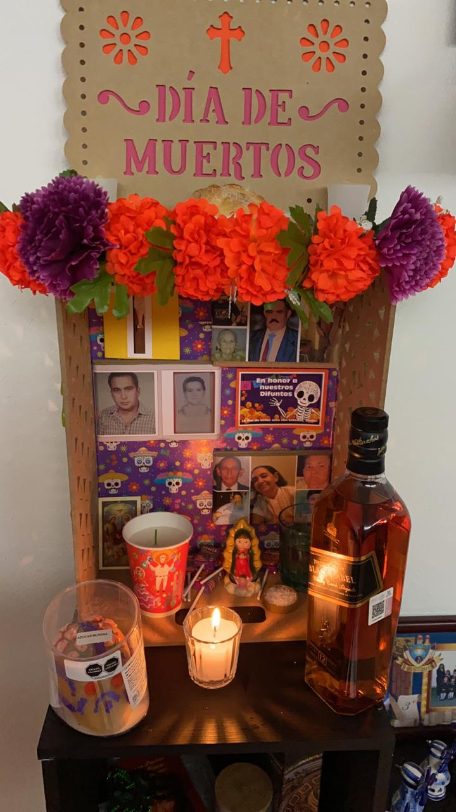
¡Gracias!
Quienes deseen ver de nuevo la presentación completa, la encontrarán en mi página web:
www.joseenriquefinol.com

Slide 28
Referencias
Finol, José Enrique (2014). Antropo-Semiótica del cambio ritual: de los viejos a los nuevos ritos. Runa 35(1): 5-22.
Mosquera, Alexander (2014). Los obituarios en internet como rito de paso virtual de la actualidad. Telos, vol. 16 (1): 95-100.
Mosquera, Alexander (2017). El striptease en rituales funerarios chinos como máscara ante la muerte. SAPIENTIAE. Vol. 1 (2). 206-231.

Slide 29
“Las culturas son mapas de significado que vuelven inteligible al mundo” (1989:4).

